Slide 1
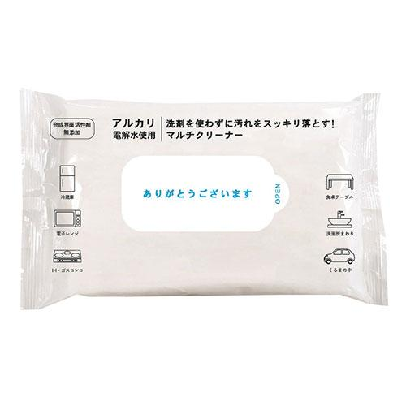
【提案書】
アルカリ電解水マルチクリーナー8枚
アルカリ電解水とエタノールを配合したマルチクリーナーです。クリーナーのヌメヌメ感がなく拭き取り後の白残りもないのが特徴。イベント等で配布するノベルティグッズとしてもおすすめ。※こちらの商品は、最小ロット数単位（倍数）のみの承りになります。
特徴
納期
納期スペース
仕様
素材 : 不織布(レーヨン・ポリエステル)
サイズ : 18×20cm
包装 : なし
お見積
お見積りスペース

